Slide 1
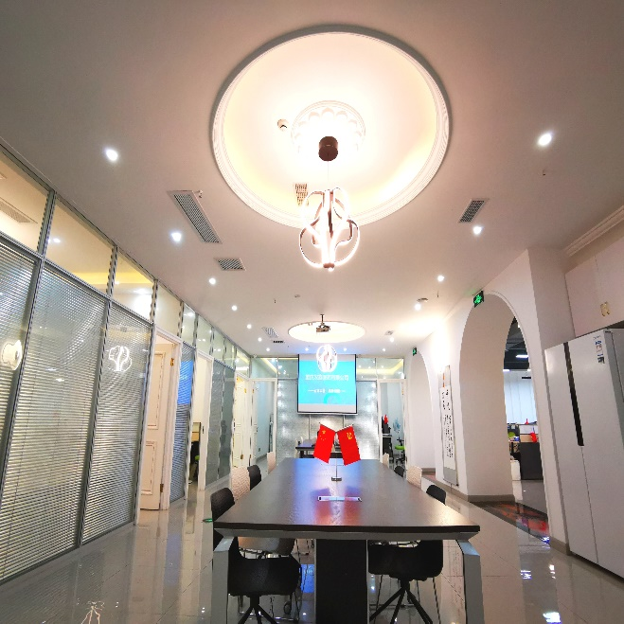


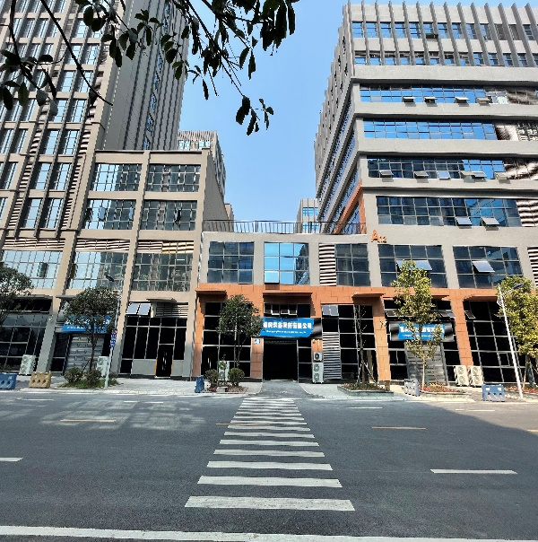
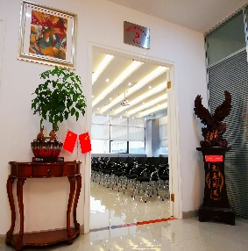
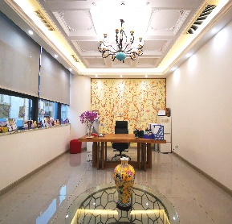
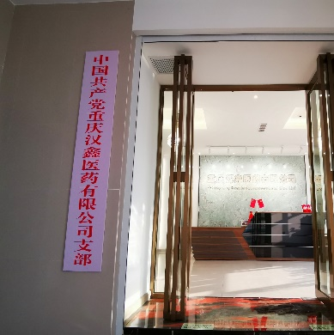
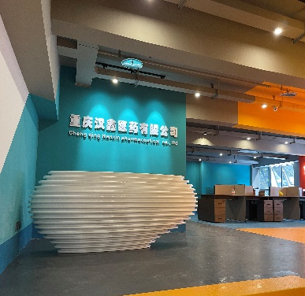
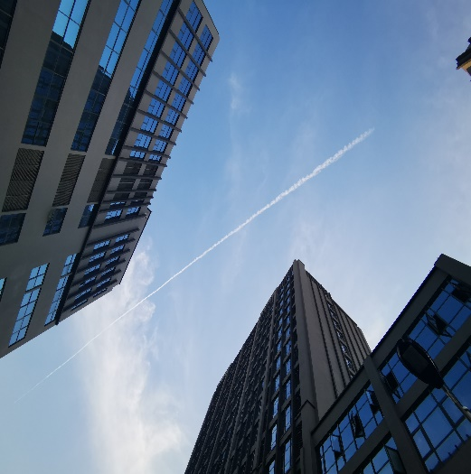
消防基础知识宣讲
姓名：汤建辉 日期：2026.06.23

Slide 2
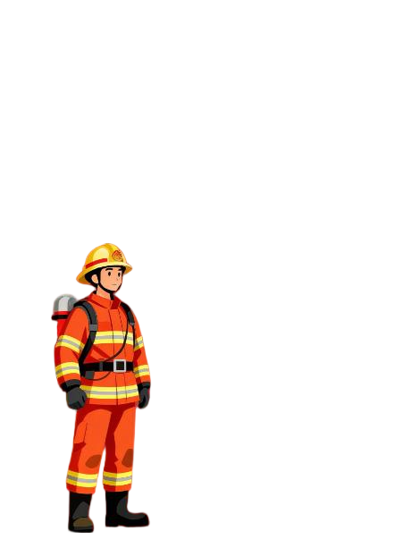
消防的由来
“消防”这一专用词汇正式在我国使用始于民国初年;但是世界最早的消防活动及消防组织则起源于我国历史上的周朝，周朝不仅设立了“火官”，而且颁布了“火禁”(火禁是关于防火的法规);
“消防”一词发源于日本。日本是一个灾害多发国家，而火灾作为一种严重灾害事故，更是给以木结构房屋为主要建筑形式的日本造成严重危害。例如1657年冬，日本江户（东京的旧称）发生历史上罕见的大火，几乎烧毁了半个江户城，死亡人数达10.7万余人。明治3年，东京府设立了消防局。自此，“消防”一词开始逐渐用于专指防火、灭火等活动。
扩展小知识

Slide 3
1
消防安全基础知识
2
认识消防设施标志
3
生活中常见火灾的起因
4
灭火器材的使用
5
火灾时怎么办

Slide 4
全民消防· 生命至上 ·安全用火用电
1
消防安全基础知识
燃烧与火灾
火灾分类
汉鑫消防安全知识宣讲

Slide 5

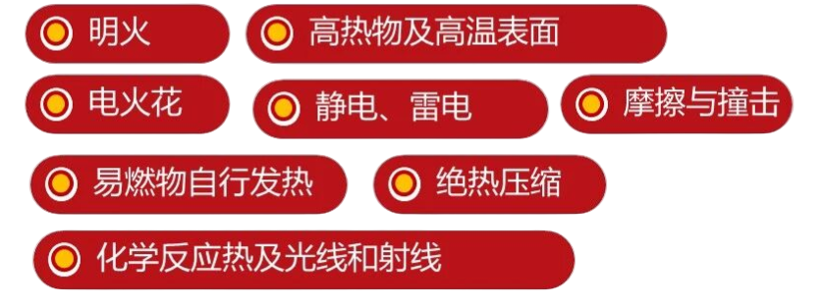


01
消防安全基础知识
1.燃烧与火灾
1
燃烧的概念
燃烧是指可燃物与氧化剂作用发生的放热反应，通常伴有火焰、发光和（或）发烟现象。
2
燃烧的必要条件
是指供给可燃物与氧或助燃剂发生燃烧反应的能量来源。
点火源
帮助和支持可燃物燃烧的物质，即能与可燃物发生氧化反应的物质称为朱然乌。燃烧过程中的氧化剂主要是空气中游离的氧，另外如氟、氯等也可以作为燃烧反应的氧化剂。
凡是能与空气中的氧或其他氧化剂起燃烧化学反应的物质称为可燃物。可燃物按其物理状态分为气体可燃物、液体可燃物和固体可燃物三种类别。可燃烧物质大多是含碳和氢的化合物，某些金属如镁、铝、钙等在某些条件下也可以燃烧。
三要素
助燃物
可燃物

Slide 6
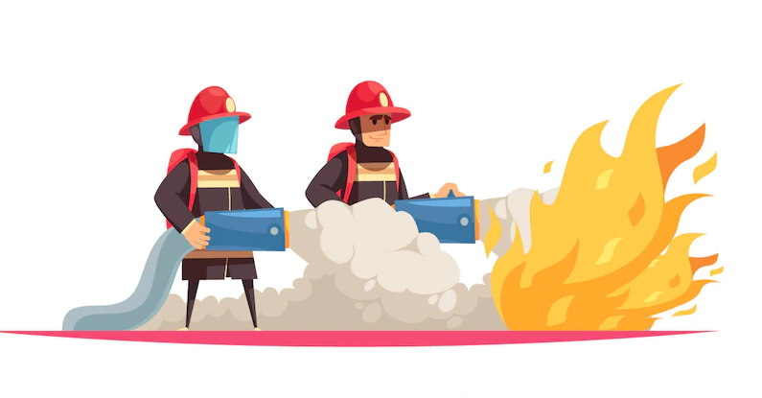
01
消防安全基础知识
1.燃烧与火灾
点火源的种类
常见的点火源
明火
(2) 高热物及高温表面
(3) 电火花
(4) 静电、雷电
(5) 摩擦与撞击
(6) 易燃物自行发热
(7) 绝热压缩
(8) 化学反应热及光线和射线
火焰
高温物体：如火星、炉渣、白炽灯、焊渣
电火花：雷电，短路、漏电产生的火花 或静电火花等
撞击：机械能转变为热能
化学反应放热

Slide 7

01
消防安全基础知识
1.燃烧与火灾
点火源要有一定能量
注意
可燃物要有一定数量
助燃物要有一定浓度
并不是上述三个条件同时存在，就一定会发生燃烧现象，还必须这三个因素相互作用才能发生燃烧。
燃烧的
充分条件
未受抑制的链式反应

Slide 8
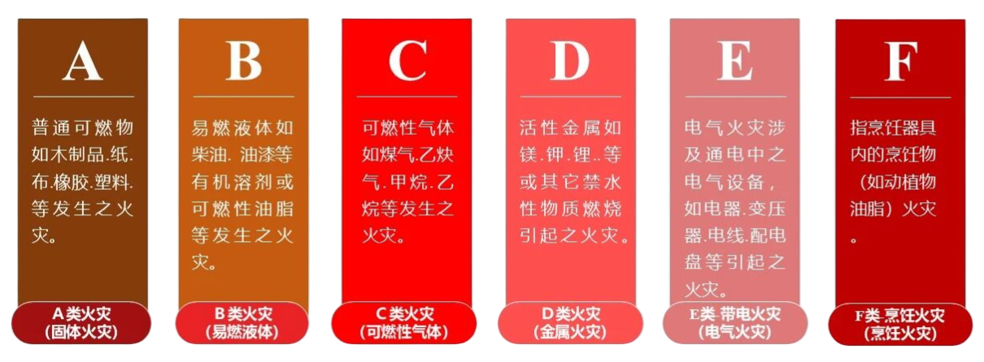
01
消防安全基础知识
2.火灾的分类
按可燃物类
A类
火灾
B类
火灾
D类
火灾
C类
火灾

Slide 9
01
消防安全基础知识
2.火灾的分类
指造成30人以上死亡，或者100人以上重伤，或者1亿元以上直接财产损失的火灾；
特别
重大火灾
按火灾等级分类：
指造成10人以上30人以下死亡，或者50人以上100人以下重伤，或者5000万元以上1亿元以下直接财产损失的火灾；
重大火灾
指造成3人以上10人以下死亡，或者10人以上50人以下重伤，或者1000万元以上5000万元以下直接财产损失的火灾；
较大火灾
指造成3人以下死亡，或者10人以下重伤，或者1000万元以下直接财产损失的火灾。
一般火灾

Slide 10
全民消防· 生命至上 ·安全用火用电
2
认识消防设施标志
汉鑫消防安全知识宣讲

Slide 11
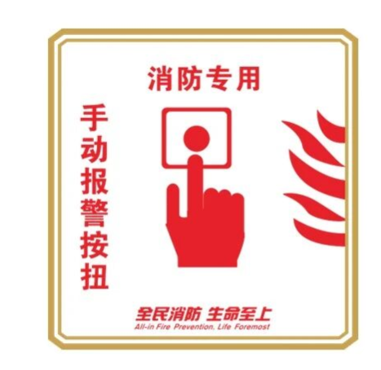
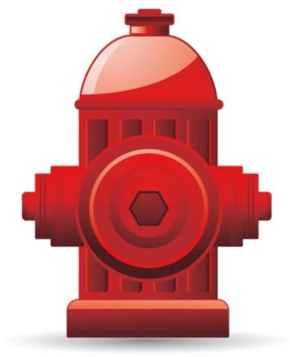


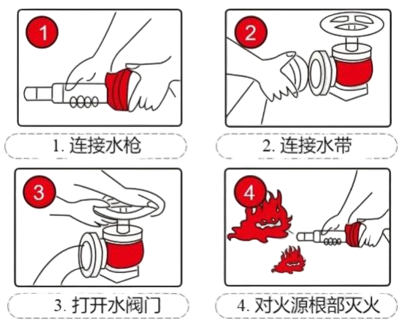


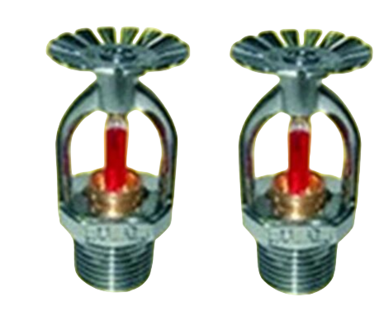

02
消防设施器材标志

Slide 12



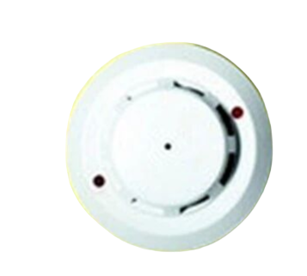
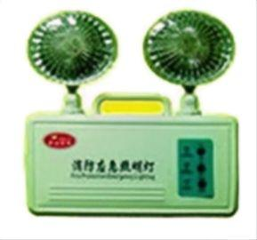
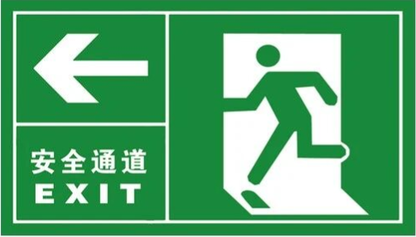
02
消防设施器材标志

Slide 13
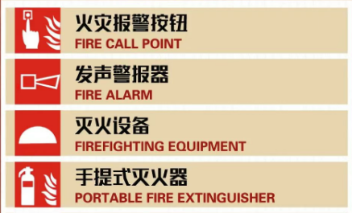
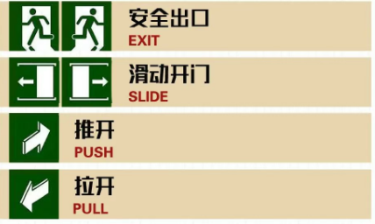
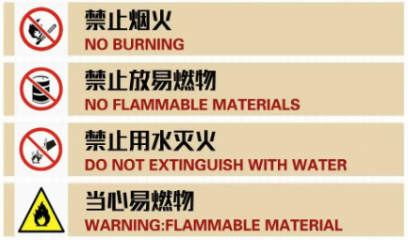
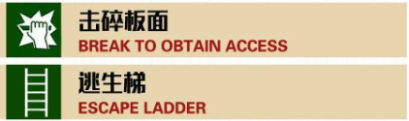
03
警告标识
报警后派专人到路口迎接消防车，并维持路口到起火点的道路畅通

Slide 14
全民消防· 生命至上 ·安全用火用电
3
生活中常见火灾的起因
生活用火的不慎
电线、电器
办公场所的火灾
冷藏库防火须知
车辆防火须知知
汉鑫消防安全知识宣讲

Slide 15
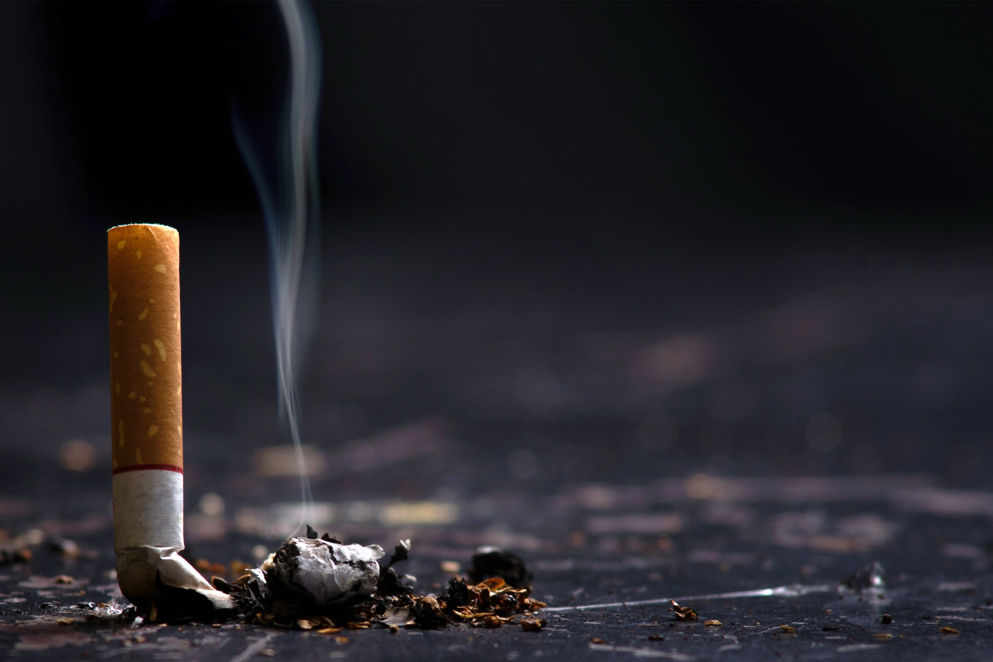
03
常见的起因
1、生活中的火灾隐患
烟头
香烛
蚊香
预防措施
1、不要随意玩火
2、不要乱扔烟头，不要卧床抽烟
3、明火照明时不离人，不要用明火照明寻找物品
特点:面积小(0.1-0.7毫米)容易被人所忽略!
杀伤力:烟头800度;香头700度!
构成条件：疏忽大意！

Slide 16
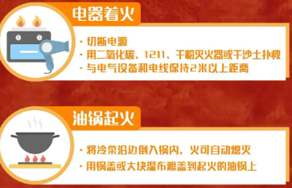
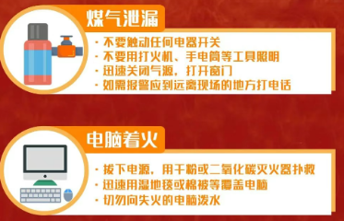
03
常见的起因
1、生活中的火灾隐患

Slide 17
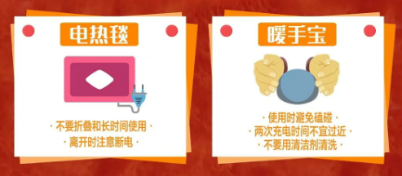
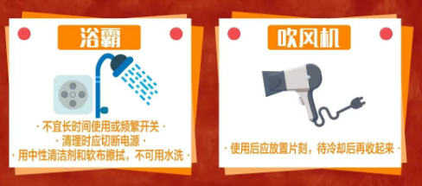
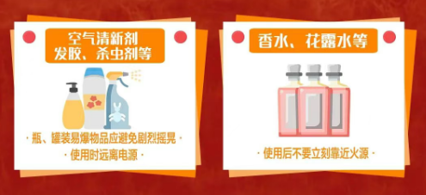
常见的起因
1、生活中的火灾隐患
易燃易爆品

Slide 18
03
常见火灾的起因
2、电线、电器
工业电线使用寿命：8--20年
民用电线使用寿命：10年左右
家用电器使用寿命：10年左右
用电起火预防措施
凌晨2—7点为火灾高发期！
1、不要乱拉乱接电线，保险丝不可用铜、铁丝代替
2、使用电炉、电暖器时，要注意安全
3、离开宿舍或睡觉时，应检查电器具是否断电
电线引发火灾
的三个特性
隐蔽性
突发性
迅速
成灾性

Slide 19
03
常见火灾的起因
3、办公场所防火须知
1
2
3
4
5
6
离 开办公 室前，要将饮水机、电风扇、空调、正在充电的电池等电源插头拔掉或将电源关掉。
办公室内配备微波炉电水壶、电磁炉、咖啡机等电器应按使用说明安全使用，不用时及时关掉电源
办公室内应严禁明火，吸烟应到专门的吸烟区，并确保人走烟熄。
碎纸机、验钞机等办公常用的体积较小电器，散热性差不使用时应及时拔掉电源。
下班关闭电脑，不要让电脑长时间待机。关闭电脑时记得关闭插板的每个独立开关。
办公室内禁止 堆 放 杂物，库房物品 分类 摆放，易燃易爆物品严格按照储存说明存放。

Slide 20
03
常见火灾的起因
4、冷藏库的防火须知
冷库的环境特点
冷库常见的火灾原因
预防措施
因为冷库温度低，环境中的水汽都凝结或结冰了，所以冷库中的空气是非常干燥的。
冷库中常用建筑泡沫塑料作保温材料，这种材料易燃，有很大的危险性。
冷库通常是在密闭空间储存大量可燃固体，这意味着容易发生阴燃（无明火，产生烟和温度上升等现象，并分解出可燃气）... ....
建造过程中易发生火灾（建筑材料原因）
检修时易发生火灾，在进行管道检修时，管道焊接时。
冷库拆除时易发生火灾，冷库拆除时管道中的残余气体以及隔热层中大量的可燃材料。
线路问题引发火灾，在冷库火灾中，线路问题引起的火灾占据大半。
定期开展冷库消防安全检查，消除火灾隐患，确保消防设施完整好用。
冷库使用的聚氨酯泡沫材料要用水泥等不燃材料涂抹覆盖，避免其裸露在外。
冷库内的电线、电缆在敷设时应进行穿管保护，并且不要和聚氨酯保温材料直接接触，要经常检查电气线路有无老化、接头松动等异常状况。

Slide 21
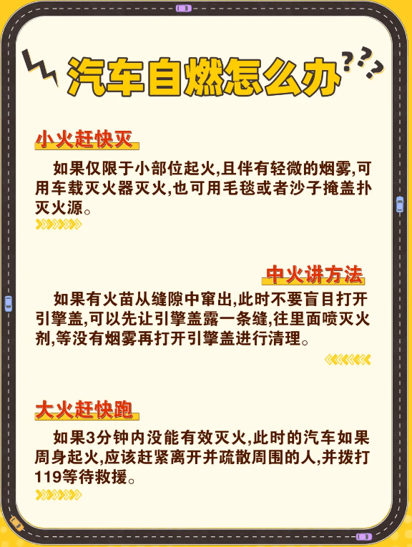
03
常见火灾的起因
5、车辆的防火须知
车辆需要按时保养。定期检查电气、开关、灯座、制动灯等插接头或连接头是否松动等
打火机、香水、充电宝等都可能引发汽车火灾。勿将这些物品放在车内容易被太阳晒到的部位,避免引发火灾。
车辆保养
避免易爆品
01
02
03
04
排查故障
改装车
车辆行驶过程中发现用电中断或出现冒烟等异常情况，应靠边停车熄火，断开电源总开关，查找原因，排除故障。
改装车辆的易引发线路老化、过载、接触不良等问题，造成火灾隐患，

Slide 22
全民消防· 生命至上 ·安全用火用电
4
灭火器材的使用
常见灭火器种类
使用方法
汉鑫消防安全知识宣讲

Slide 23
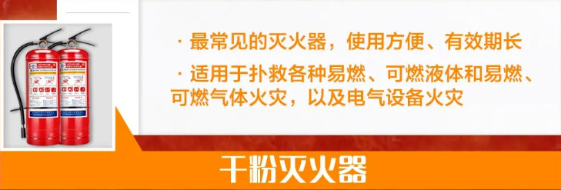
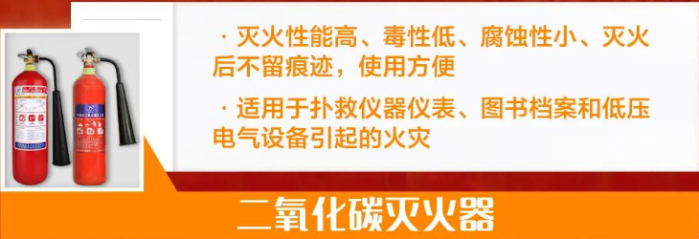
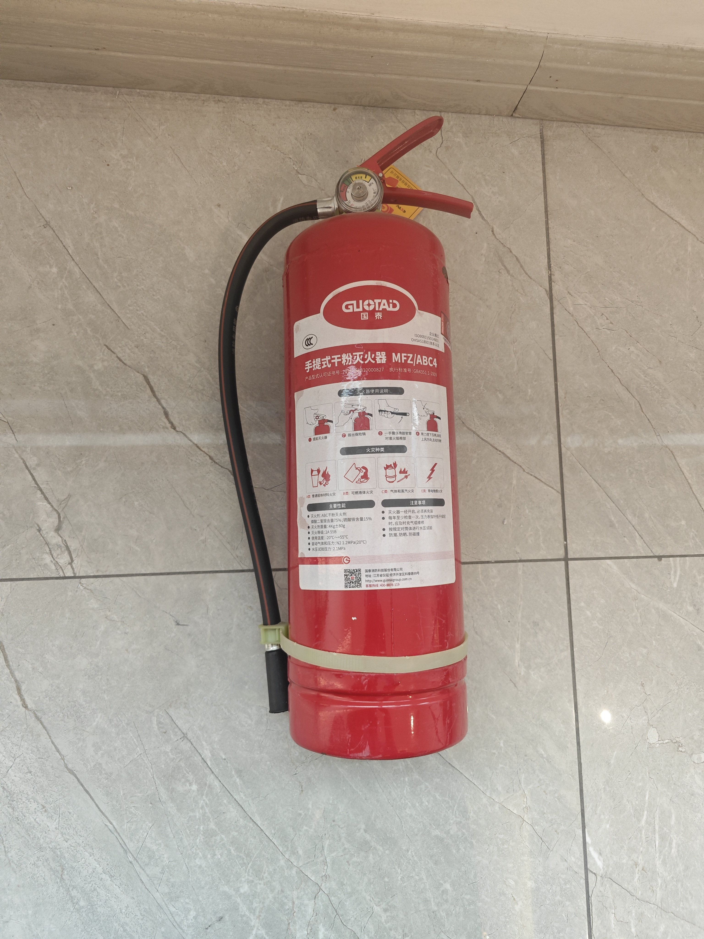
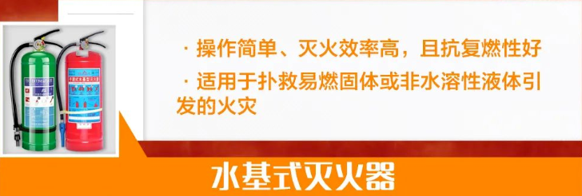
04
灭火器材的使用
1.常见灭火器种类
干粉
灭火器
CO²
灭火器
水基
灭火器
注意：灭火时应顺风不宜逆风。

Slide 24
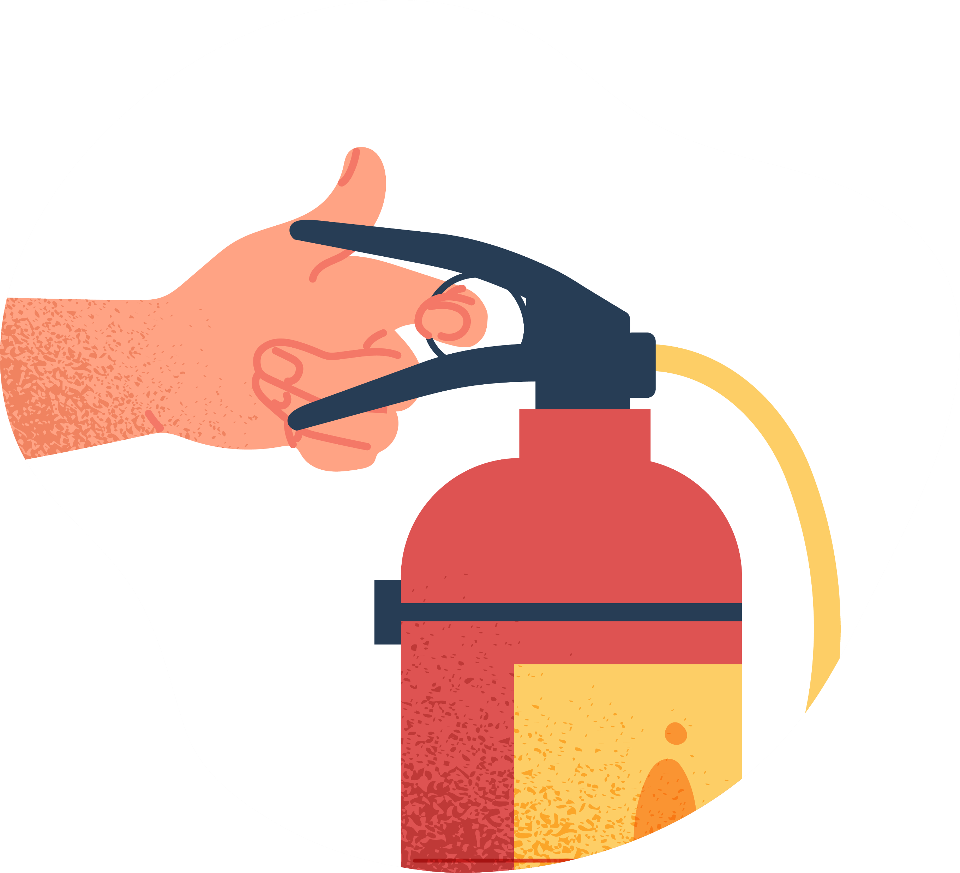
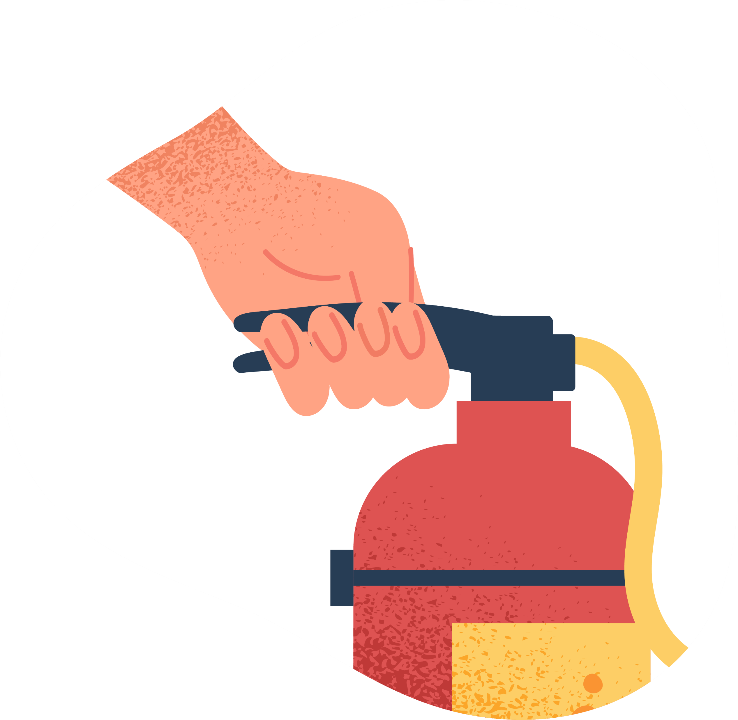
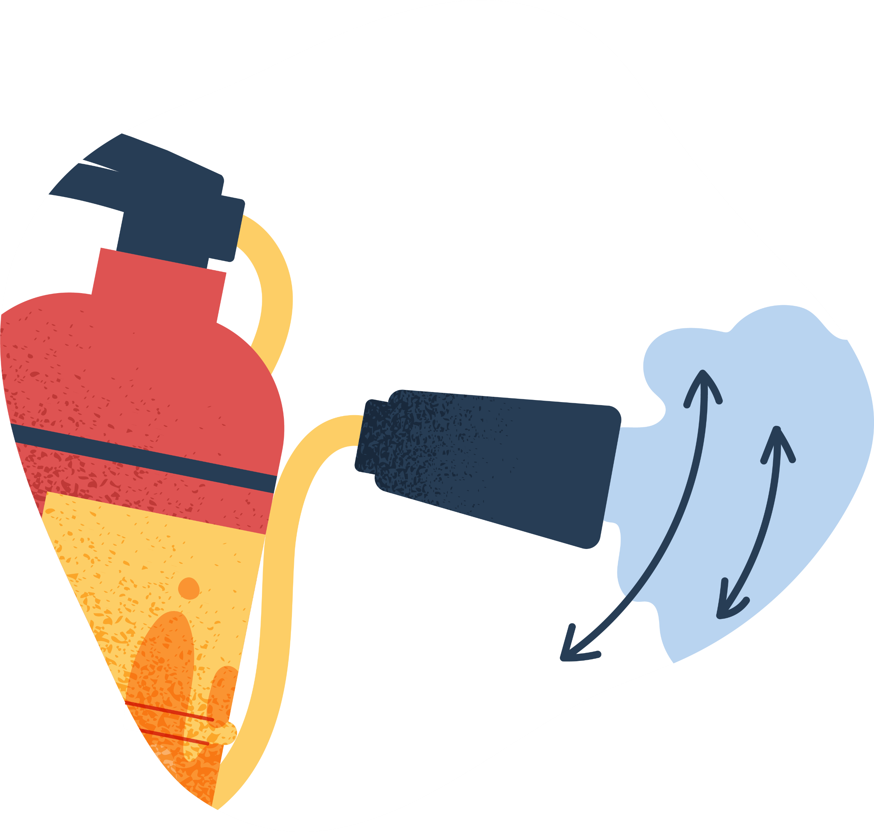
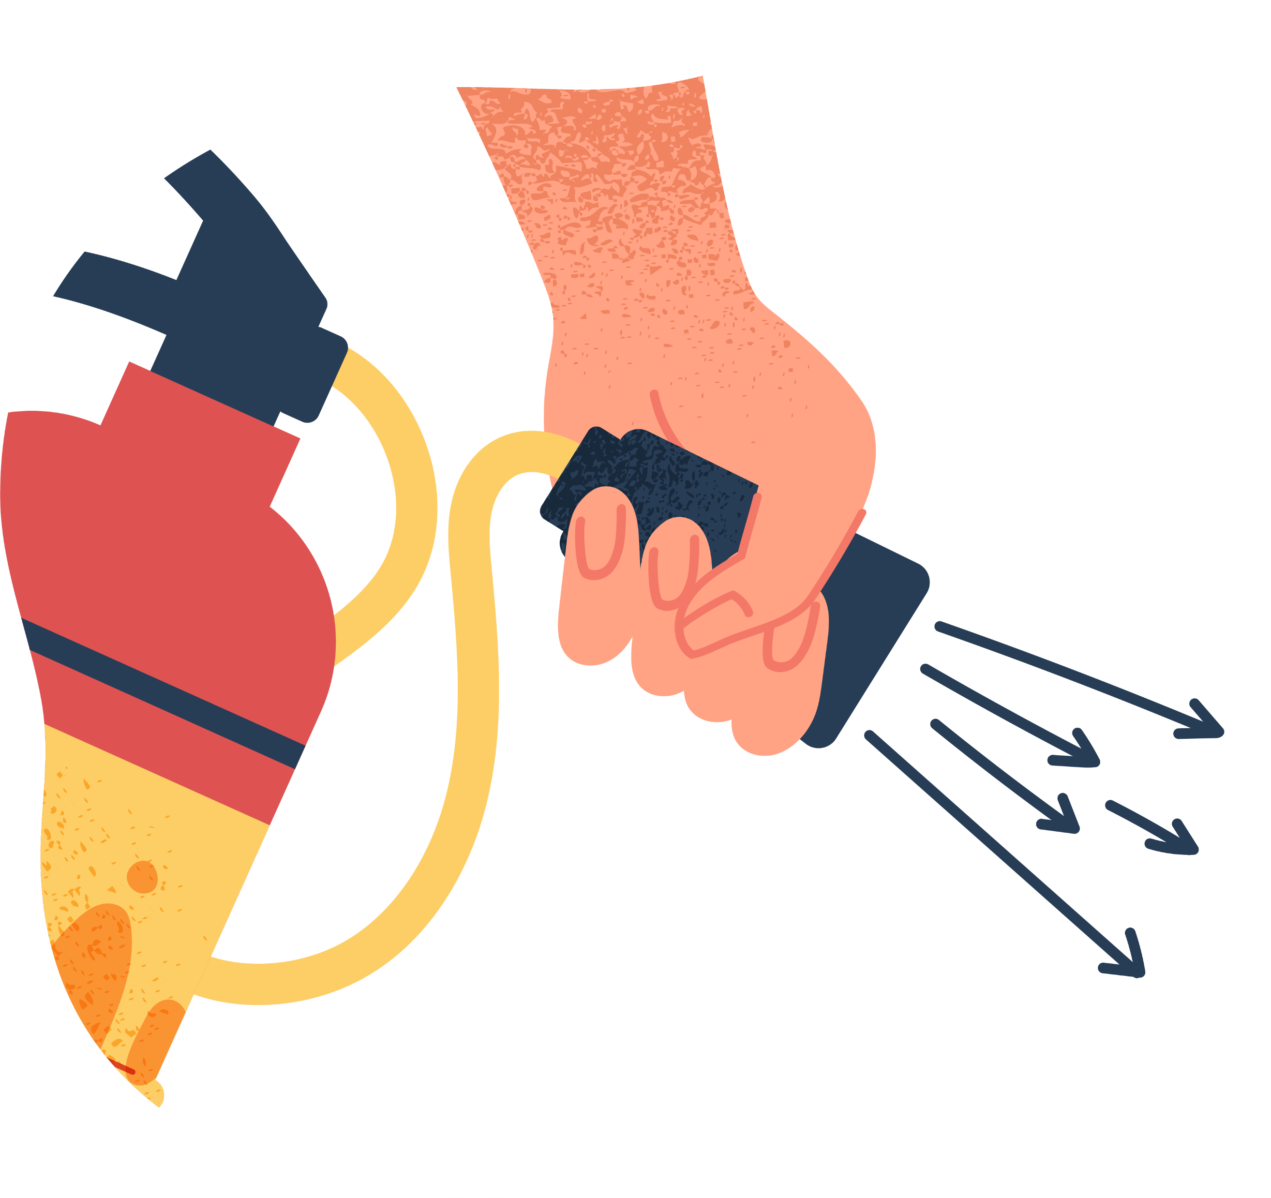
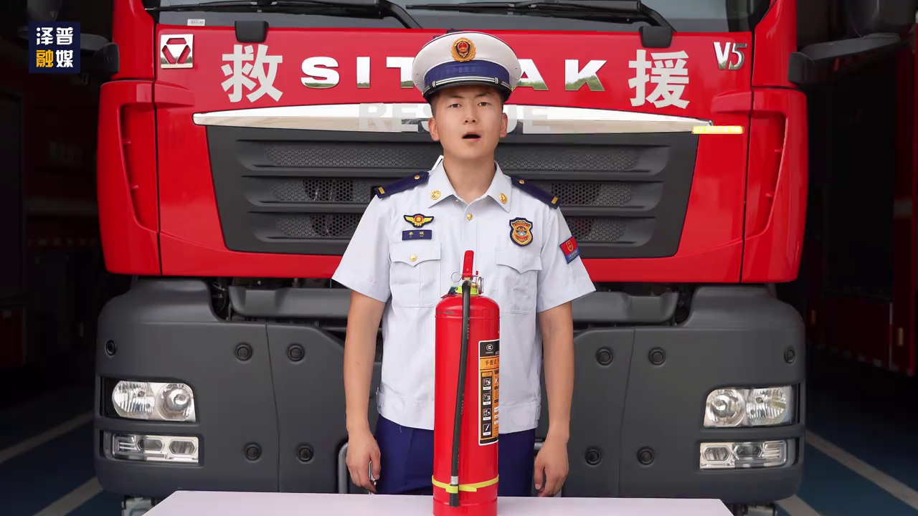
04
灭火器材的使用
2.使用方法
灭火器使用的四字要诀
提
拔
握
压
提起灭火器
拔出保险销
左手握住瓶体
用力压下手把

Slide 25
全民消防· 生命至上 ·安全用火用电
5
火灾时怎么办
报警
灭火
逃生
汉鑫消防安全知识宣讲

Slide 26
03
火灾时怎么办
1、如何报警？
发现火灾迅速拨打火警电话
119
如发现有人受伤或窒息，拨打急救电话
120
报警时要讲清楚：
1、详细地址
2、起火部位、着火物质、火势大小、被困的情况
3、报警人姓名及电话号码
报警后派专人到路口迎接消防车，并维持路口到起火点的道路畅通

Slide 27
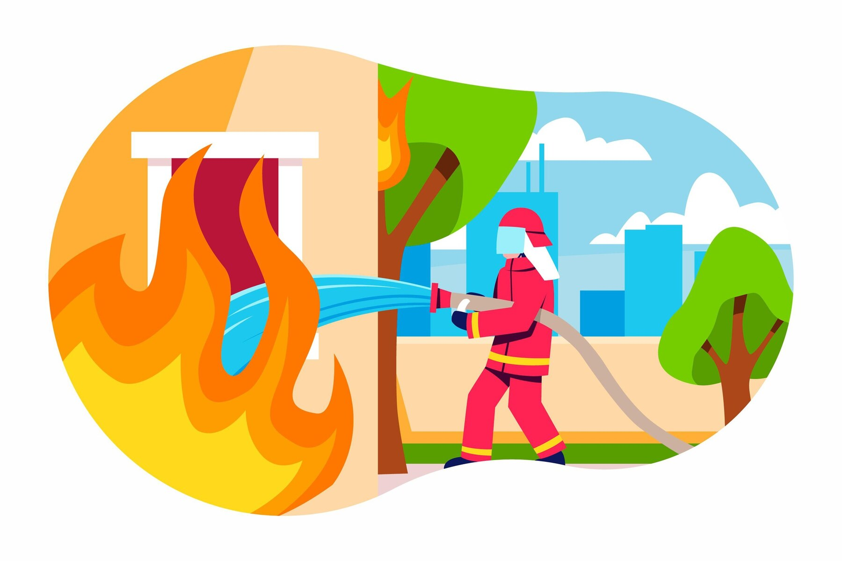
03
火灾时怎么办
2、如何灭火？
采用冷却的方式，将可燃固体物质的温度冷却到其燃点以下，或者将可燃液体物质的温度冷却到其闪点以下，燃烧反应就会终止。主要灭火方式：水
冷却灭火
一般碳氢化合物在氧浓度低于15%时不能维持燃烧，故可采用降低氧浓度的方式终止燃烧。
主要灭火方式：CO2、氮气、水蒸气等。
将可燃物与氧和热隔离开来，燃烧反应即可终止。
主要灭火方式：有效防火分隔、 泡沫或水灭火剂
窒息
灭火
灭火的
基本原理
隔离灭火
化学抑制灭火
抑制燃烧过程中自由基的产生或者迅速降低自由基浓度，燃烧就会终止。
主要灭火方式：化学灭火剂如干粉、气体灭火剂等

Slide 28
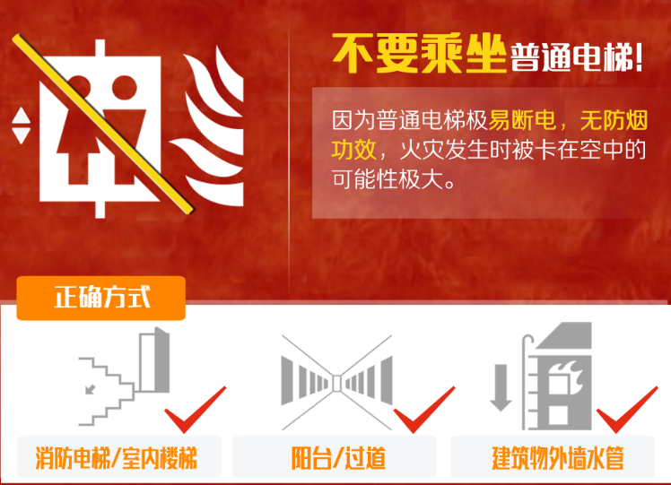
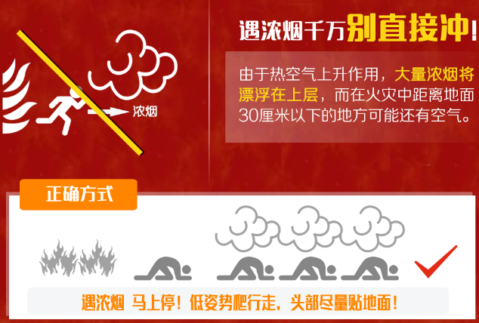
火灾时怎么办
3、如何逃生？

Slide 29
03
火灾时怎么办
3、如何逃生？
遭遇火灾"十招"避险口诀
遇火情，莫慌张，冷静判断逃生向
捂口鼻，弯腰跑，低姿避开毒烟呛
摸门温，慎开门，烟火封堵退室内
关门窗，堵缝隙，泼水降温等救援
走楼梯，弃电梯，安全通道是第一
不贪财，快撤离，随手关门阻火急
身上火，就地滚，切勿奔跑拍火苗
高层楼，忌跳楼，阳台窗边发信号
逃户外，速报警，地址火情说分明
守秩序，互帮扶，安全脱险记心牢
1
6
2
7
3
8
4
9
5
10

Slide 30
提问：
1
生活中火灾隐患包括哪些方面？（列举三个）
电器着火、煤气泄漏、油锅起火、电脑着火、电热毯、暖手宝、浴霸、吹风机等
2
按火灾等级分类？
①一般火灾、②较大火灾、③重大火灾、④特别重大火灾

Slide 31
